Slide 1
SCALABLE DATA SCIENCE AND TECHNOLOGIES FOR COPY NUMBER VARIATIONS STUDIES
Candidato: Valentino Pisi
Relatore: Prof.ssa Federica Mandreoli
Co-relatore: Dott. Riccardo Martoglia
Co-relatore: Prof. Cristian Taccioli
Co-relatore: Dott.ssa. Chiara Vischioni

Slide 2
SCALABLE DATA ANALYSIS
Andando a distribuire geograficamente i database e delegandone il loro aggiornamento a dei laboratori possiamo ottenere:
Un unico database condiviso dalla comunità
Possibilità di effettuare analisi su un insieme più dettagliato di informazioni in costante sviluppo
Tale strategia è stata implementata mediante l’utilizzo, dal lato backend, di:
Form per la restituzione dei dati
Cache per la memorizzazione e unione dei dati

Slide 3
STRUTTURA SDA
HOME
ORGANISM
GENES EXPLORATION
ANALYSIS
Database
Memorizzazione dati
Backend
Calcolo dati statistici
Elaborazione query
Frontend
Ordinamento dati
Creazione tabelle
Forms

Slide 4
FORM
Permettono:
Ricerca dei dati nel database
Scrittura guidata della query
Permettono un controllo maggiore sui dati immessi dall’utente
Difficoltà esecuzione dovute a:
Esecuzione query ed ordinamento dei dati
Quantità di dati da restituire
Grafici da costruire a run-time

Slide 5
FORM
Riduzione latenza fra invio della ricercara restituzione dei dati
Separazione della preparazione dei dati della risposta:
Dati
Grafico
Miglioramento implementato mediante I threads

Slide 6
BENEFICI FORM

Slide 7
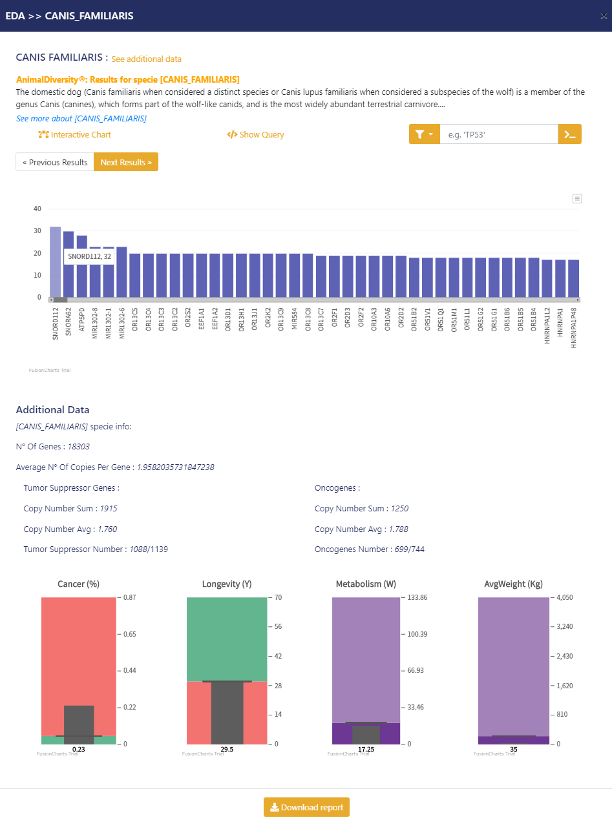
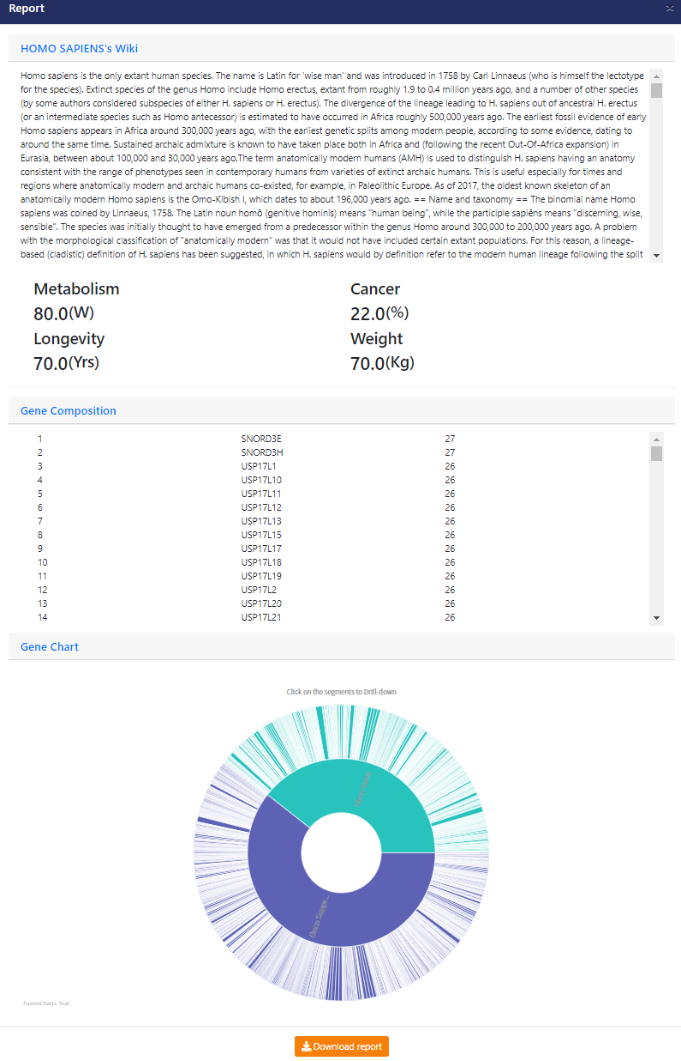
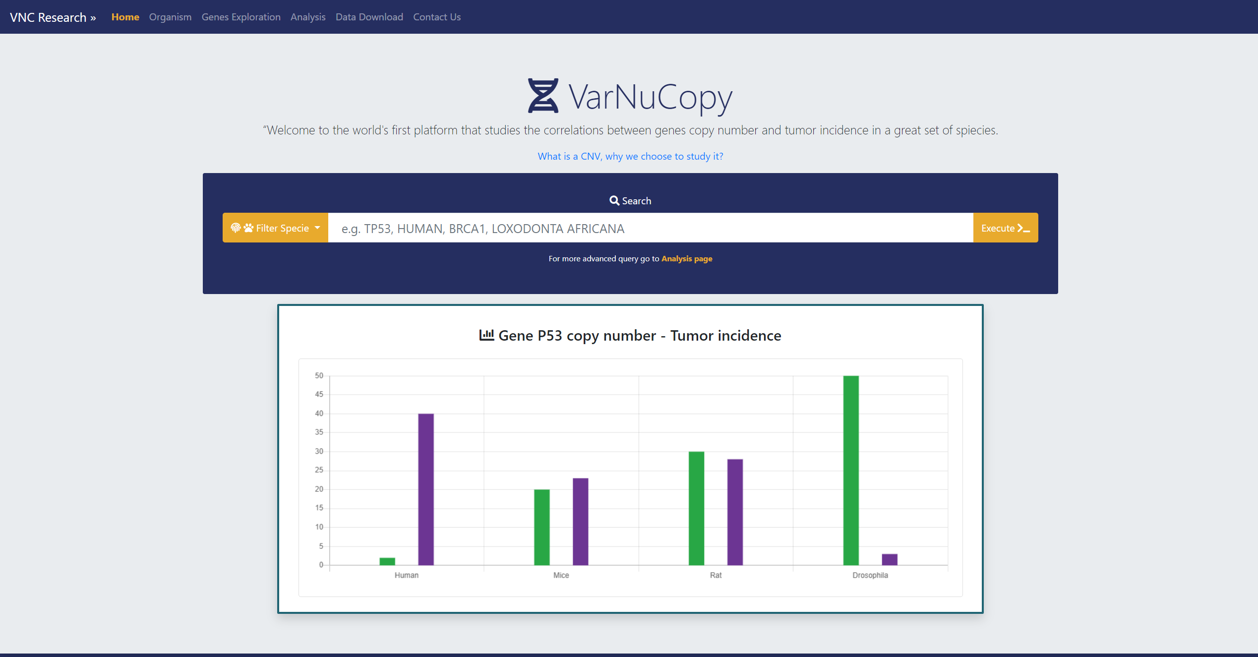
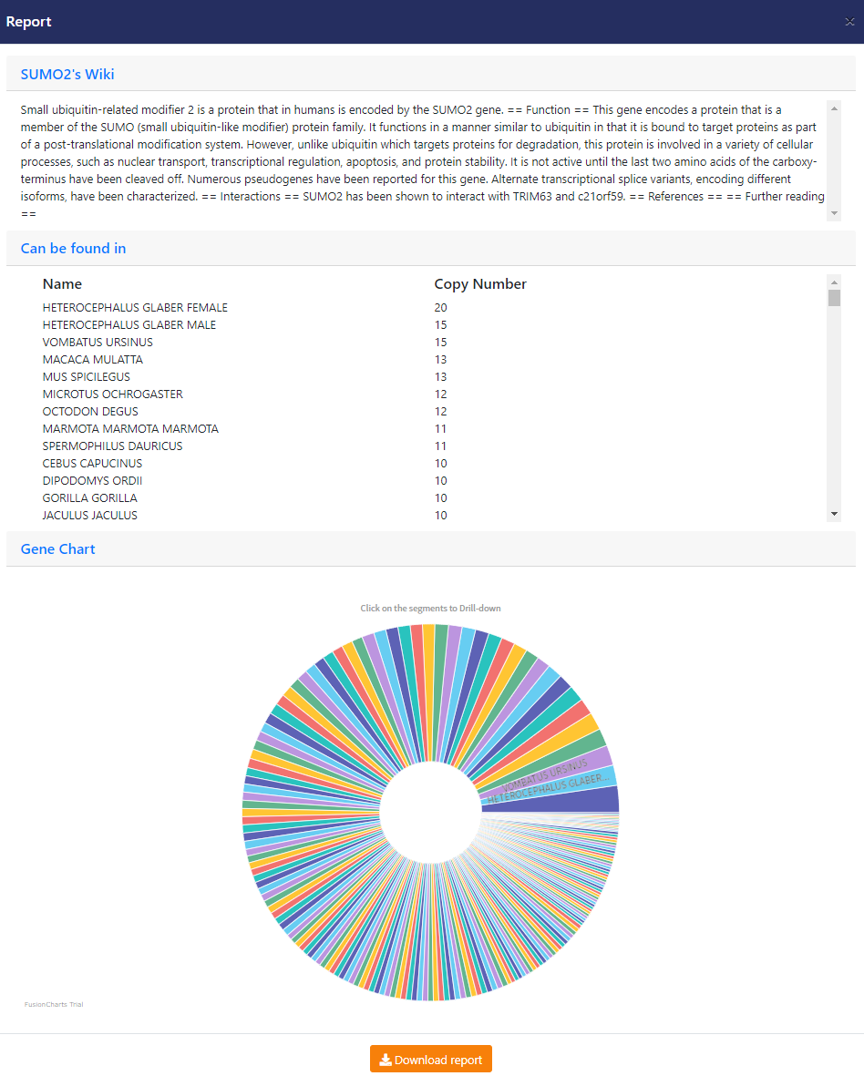
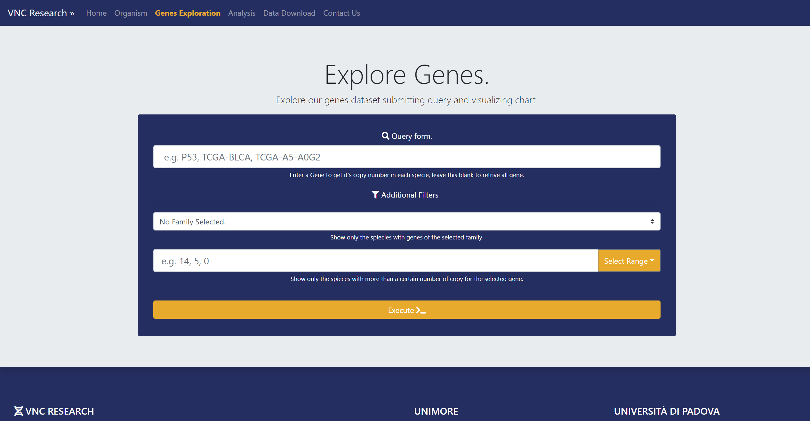
FORM

Slide 8
FULL TEXT SEARCH
Infinite possibili combinazioni di ricerca
Possibilità di selezionare solo i dati necessari
Ordinamento automatico dei dati a seconda del campo di appartenenza
Grafici diversi a seconda della query

Slide 9
SINTASSI
Show: per selezionare i campi da visualizzare
Filter: per impostare i vincoli che il risultato dovrà rispettare
Exclude: per indicare i valori da non Includere

Slide 10
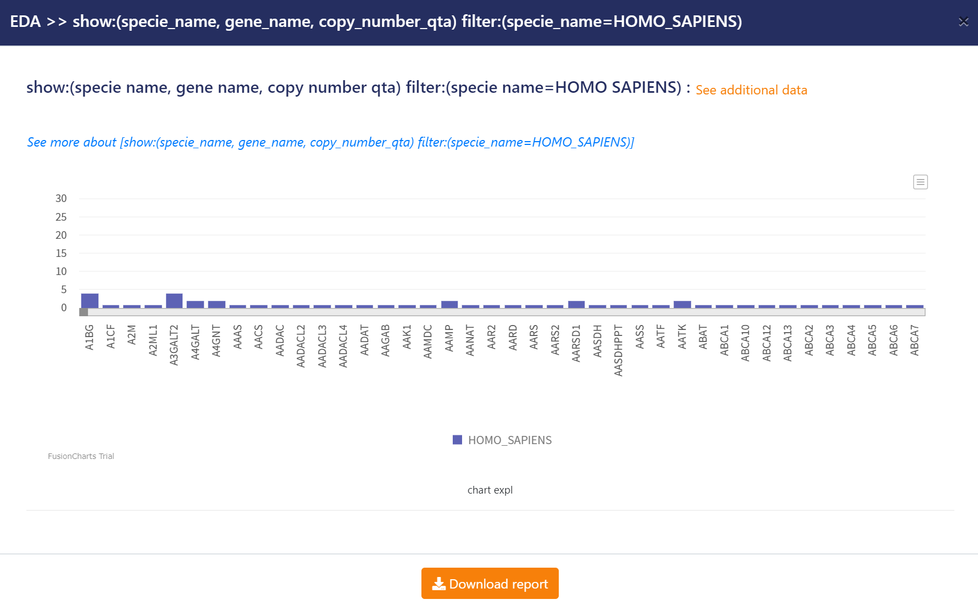
GRAFICI AD-HOC
Ricerca delle specie che contengono il gene TP53:
show:(specie_name, gene_name, copy_number_qta) filter:(gene_name=TP53)
Ricerca dei geni contenuti nella specie Homo Sapiens:
show:(specie_name, gene_name, copy_number_qta) filter:(specie_name=HOMO SAPIENS)

Slide 11
CACHE
Necessità di minore latenza fra domanda e risposta
Evitare il ricalcolo di query comuni
Possibilità di restituire dati statistici

Slide 12
Cache
File contenenti:
Dataframe di dati
Campi tipizzati
Predisposti alla combinazione con i Dataframe degli altri file
Altamente modulare
Funzioni per calcoli statistici integrate

Slide 13
BENEFICI CACHE

Slide 14
RISULTATI
Individuati nuovi geni da studiare in laboratorio
Modifica e creazione di farmaci per il trattamento del cancro
Scoperte in ambito scientifico del funzionamento di alcuni geni
Dati che verranno utilizzati per analizzare altri geni a questi collegati
Predisposizione di un meccanismo di Scalable Data Analysis

Slide 15
CONCLUSIONI
Settore in continua evoluzione e che richiede un adeguamento del comparto informatico
Possibilità di molteplici implementazioni per la piattaforma:
Aggiunta grafi per identificazione di pattern di famiglie cancer prone e non
Aggiunta di metodi statistici più complessi per ulteriore classificazione
Aggiunta di meccansimo di machine learning

Slide 16
GRAZIE PER L’ATTENZIONE

